Slide 1
Kể chuyện – Lớp 1- Tuần 10
Bảo vệ chim non
(Sách Tiếng việt trang 113)

Slide 2
BÀI MỚI

Slide 3
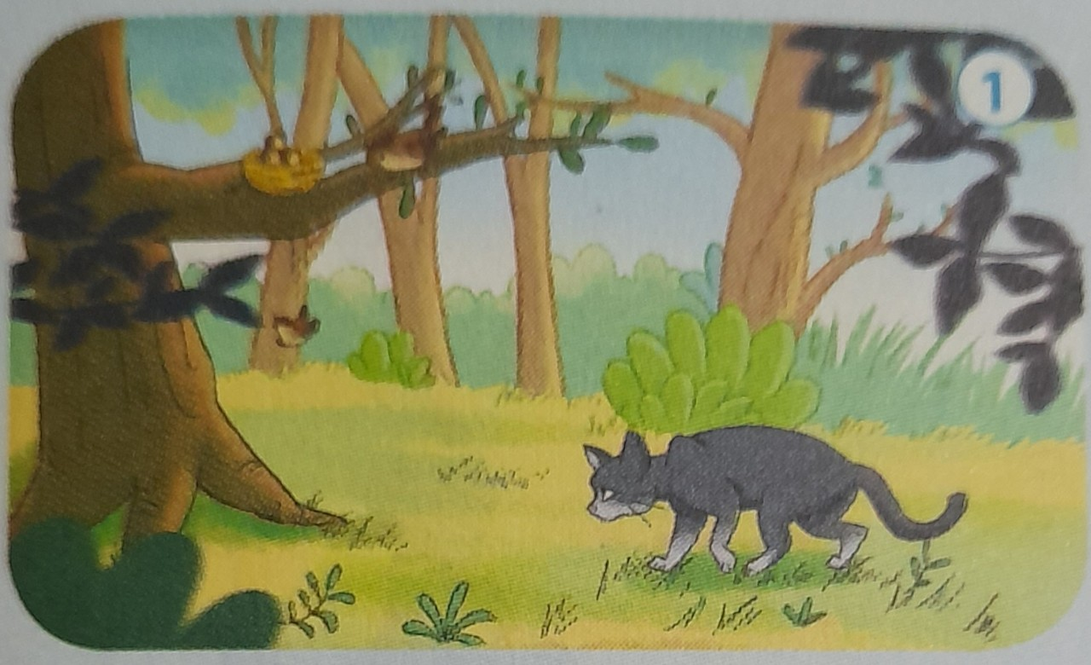
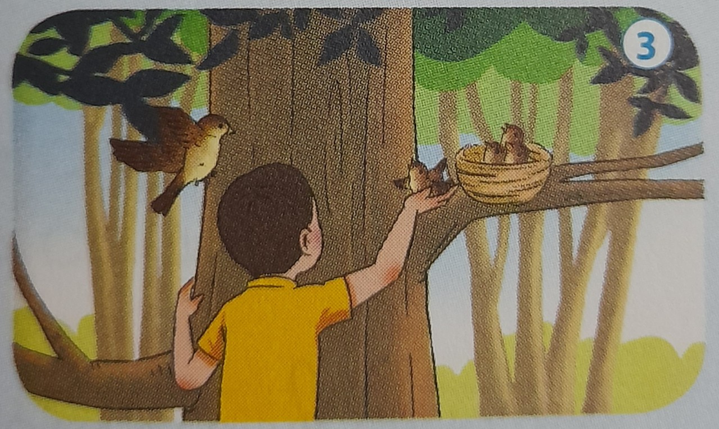
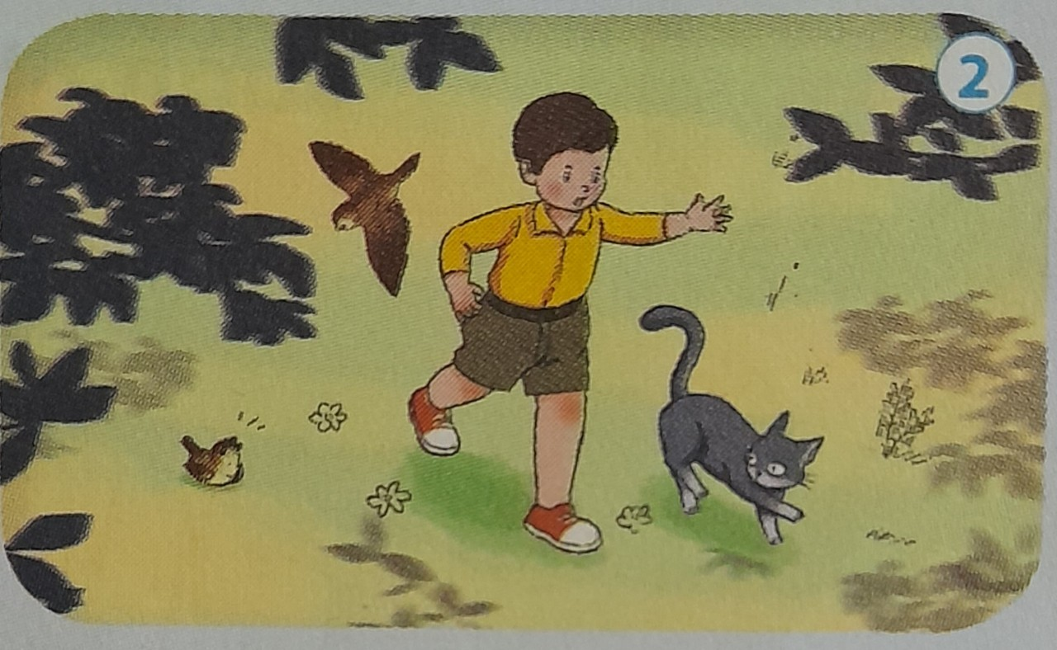
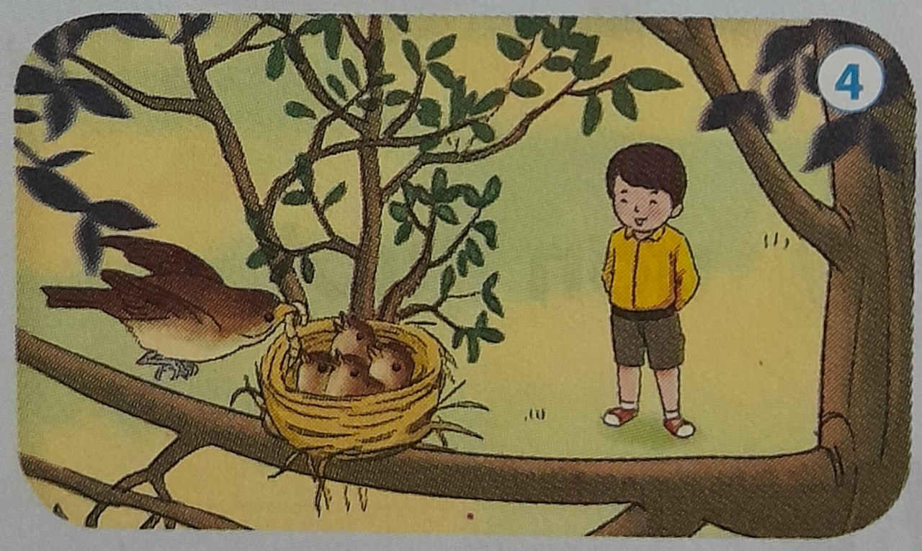
Bảo vệ chim non
Trong khu vườn kia, có một chú chim non bị gió mạnh cuốn rơi khỏi tổ. Bất ngờ mèo ở đâu xộc đến chực vồ chim non. Chim non chới với kêu cú. Chim mẹ kêu lên đau khổ. Cậu bé đang dạo chơi nhìn thấy cảnh đó, vội chạy đến đuổi mèo đi. Rồi cậu bé đỡ chim non đặt nhẹ nhàng vào tổ. Chim non được đặt vào tổ, ríu rít bên chim mẹ. Ngắm chim mẹ âu yếm chim non, cậu cảm thấy vô cùng vui sướng.

Slide 4
Chuyện gì xảy ra với chim non?
- Chim non rơi từ trên tổ xuống, bị mèo lao tới định vồ.

Slide 5
Cậu bé làm gì?
- Cậu bé xua mèo đi.

Slide 6
Rồi cậu bé làm gì?
- Rồi cậu bé đỡ chim non đặt vào tổ.

Slide 7
Câu chuyện kết thúc như thế nào?
- Chim non được đặt vào tổ, ríu rít bên chim mẹ.

Slide 8
Kể nối tiếp câu chuyện

Slide 9
Bảo vệ chim non

Slide 10
Kể toàn bộ câu chuyện

Slide 11
Bảo vệ chim non
Trong khu vườn kia, có một chú chim non bị gió mạnh cuốn rơi khỏi tổ. Bất ngờ mèo ở đâu xộc đến chực vồ chim non. Chim non chới với kêu cú. Chim mẹ kêu lên đau khổ. Cậu bé đang dạo chơi nhìn thấy cảnh đó, vội chạy đến đuổi mèo đi. Rồi cậu bé đỡ chim non đặt nhẹ nhàng vào tổ. Chim non được đặt vào tổ, ríu rít bên chim mẹ. Ngắm chim mẹ âu yếm chim non, cậu cảm thấy vô cùng vui sướng.

Slide 12
Bảo vệ chim non
Cậu bé có gì đáng yêu?
- Câu bé biết bảo vệ chim non.

Slide 13
Chào tạm biệt các con

